Slide 1
Ontologie Dagmar Pichová KF FF

Slide 2
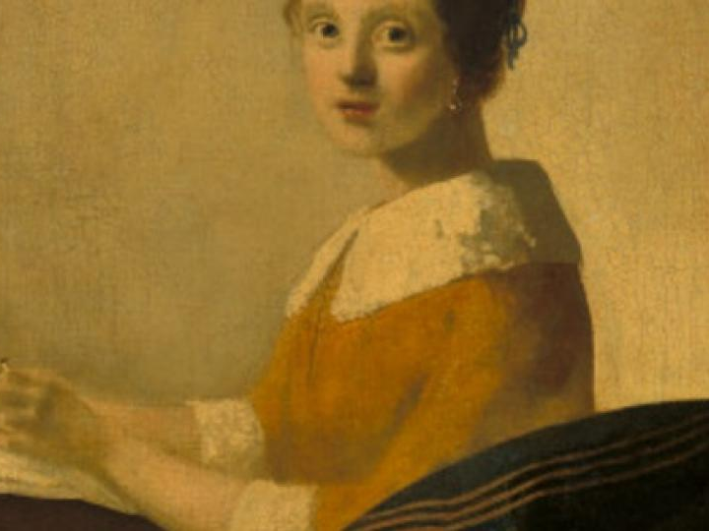
„Padělatel Han van Meegeren aneb Když ani znalci nepoznávají“
https://sever.rozhlas.cz/padelatel-han-van-meegeren-aneb-kdyz-ani-znalci-nepoznavaji-7797793

Slide 3
„Průkopníci v oblasti estetické chirurgie považují za hlavní úkol plastické operace harmonii. Nejde tedy tolik o to, abychom vypadali v každém případě mladší, cílem je spíše dosáhnout esteticky vyváženého a zdravého vzhledu. Operace rozhodně nemá být transformací identity“ https://www.prozeny.cz/clanek/doktor-ne-aneb-prirozenost-v-hlavni-roli-73958

Slide 4
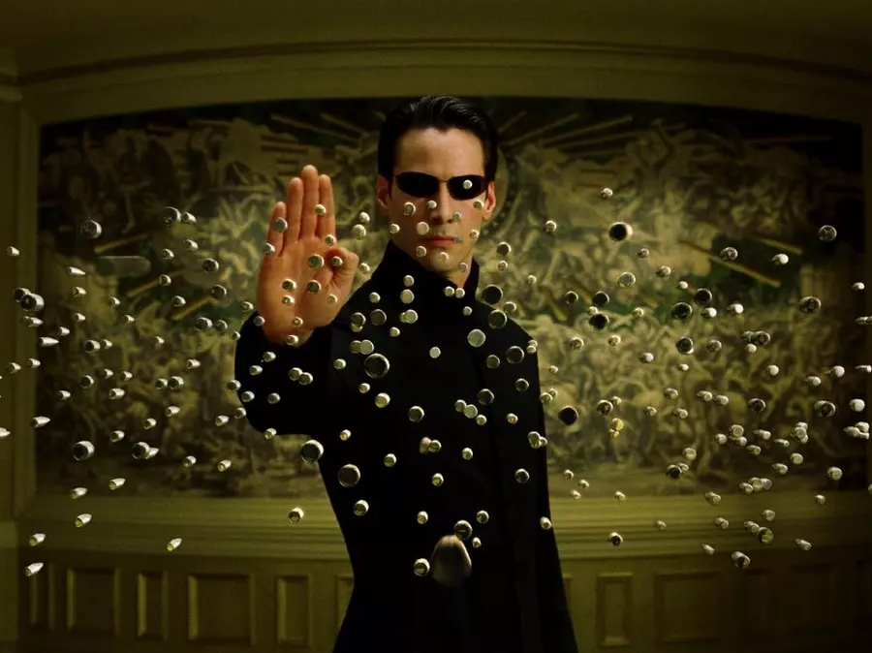
„Jakou pilulku si vyberete?“

Slide 5
Osnova Přednášky
1. Ontologie/metafyzika
2. Předmět ontologie
3. Vybrané problémy ontologie
4. Závěrečný přehled

Slide 6
Ontologie a Metafyzika
V některých pramenech se termíny metafyzika a ontologie používají jako synonyma.
Termín metafyzika vznikl pravděpodobně náhodně při uspořádání Aristotelových spisů (Andronikos Rhodský v 1. st. před n.l.), po spisech patřících do oblasti fyziky zůstaly spisy, které bylo obtížné nějak zařadit, umístil je fyzicky za (meta) spisy o fyzice.
Ontologie (nauka o bytí) se používá teprve od 17. století.
Ve 20. století se setkáváme se snahou revidovat tradiční pojetí metafyziky a s důrazem na vybudování nové koncepce ontologie. V těchto případech je důležité mezi termíny metafyzika a ontologie rozlišovat.

Slide 7
Jsoucno a Bytí
Ontologie chce ujasnit a vylepšit naše přemýšlení o realitě. Z čeho všeho se skládá svět? Jaké druhy věcí nás obklopují?
Klíčovým pojmem ontologie je jsoucno jakožto jsoucno. Snažíme se podat výčet jsoucen a uspořádat je do různých úrovní zobecnění, ty nejobecnější jsou pak tradičně označovány jako kategorie (Aristotelés jich uvádí deset).
V ontologie rozlišujeme mezi pojmy jsoucno a bytí. Bytí může být charakterizováno jako jakási síla, intenzita, aktualita, která udržuje všechno v nějaké časové nebo prostorové určitosti.
Jsoucno je pak všechno, co má nějakým způsobem podíl na bytí.

Slide 8
Problém existence vnějšího světa
Různé přístupy k realitě souvisí s otázkou poznání vnějšího světa (oblast další filozofické disciplíny – epistemologie, která se zabývá lidským poznáním, zkoumá vztah mezi našimi teoriemi a světem, který chtějí tyto teorie popsat).
Realismus – jsoucno existuje ve své konkrétní podobě nezávisle na myšlení jako zcela vnější skutečnost. Realisté zpravidla soudí, že jsoucno je za určitých podmínek možno poznat přesně takové, jaké samo je.
Fenomenalismus – jsoucno sice existuje nezávisle na našem myšlení jako vnější skutečnost, avšak přístupné je nám je zčásti, ukazuje se nám jen skrze jevy (fenomény) v našem vědomí a myšlení.
Skepticismus – týká se to, co považujeme za poznání, skutečně našeho světa? Existuje skutečně něco jako vnější svět?

Slide 9
Problém existence vnějšího světa
Putnam | Mozek v kádi
Představme si, že šílený vědec přinutil lidskou bytost (můžete si představit sami sebe) k operaci, při níž vyňal z těla mozek dané osoby (váš mozek) a umístil ho do kádě s výživou, která udržuje mozek při životě. Nervová zakončení připojil k super-vědeckému počítači, který v osobě, jíž mozek patří, vzbuzuje přelud, že vše je jako obvykle. Zdá se jí, že existují lidé, věci, obloha atd., ve skutečnosti ale vše, co dotyčná osoba (vy) vnímá, je výsledkem elektronických impulzů přenášených z počítače do nervových zakončení. Počítač je natolik pokročilý, že pokusí-li se osoba zvednout ruku, zpětná vazba z počítače vyvolá “vidění” a “cítění” zdvižené ruky. Navíc může šílený vědec změnou programu podle libosti vyvolat v oběti “zkušenost” (či halucinaci) spojenou s jakoukoli situací nebo prostředím. Rovněž může vymazat vzpomínku na operaci mozku, takže si oběť bude myslet, že je v daném prostředí odjakživa. Oběti se dokonce může zdát, že právě sedí a čte toto vyprávění o zábavné, avšak zcela absurdní hypotéze, že někde žije šílený vědec, jenž přemisťuje lidské mozky z těl do kádí s výživou, která udržuje tyto mozky naživu.
PUTNAM, Hilary (1981): Reason, Truth, and History. Cambridge: Cambridge University Press, 5-6.
https://www.youtube.com/watch?v=zO0sSJB1TrI&t=44s&ab_channel=SRFKultur

Slide 10
„Jakou pilulku si vyberete?“

Slide 11
Problém těla a mysli
Patří do filozofie mysli (cf. přednáška Filozofie mysli)
Dualismus/monismus
Monismus – materialismus/idealismus
Fyzikalismus: vše, co existuje, může být předmětem studia přírodních věd (není redukováno na pojem hmoty, pracuje se s termíny jako energie, pole, síly, atd.)

Slide 12
Problém svobodné vůle
Přírodní vědy většinou poskytují kauzální vysvětlení (věci se dějí na základě přírodních zákonů) – například pohyb kulečníkových koulí lze vysvětlit příslušnými fyzikálními zákony.
Pojetí svobodné vůle se však tomuto pohledu vymyká, máme tendenci chápat naše jednání jako nezávislé na kauzální determinaci. Lidské jednání – na rozdíl od pozice neživých věcí jako kamene, obsahuje moment volby, kde jsou k dispozici alternativy – v tom pak spočívá naše svobodná vůle.
Z fyzikalistického pohledu není důvod chápat lidské jednání odlišným způsobem. Lidé jsou také součástí přírody a měly by pro ně platit také přírodní zákony.
Jiné řešení problému nabízí tzv. kompatibilismus. Snaží se definovat svobodnou vůli tak, aby nepopřel kauzalitu. Osoba jedná svobodně, pokud koná to, co chce, s čím souhlasí. Svobodné jednání je tedy určenou vůlí, souhlasem jednajícího člověka.
https://www.youtube.com/watch?v=vCGtkDzELAI

Slide 13
Problém existence zla: Teodicea
Jak může Bůh, dokonalá bytost, dopustit existenci zla, dokonce zla páchaného na nevinných osobách?
Možná řešení: Bůh stvořil člověka svobodného, má volbu mezi dobrem a zlem, zlo je jedna z možností, kterou si volí svobodný člověk, není to přání Boha. Existují i pozitivní dopady zla – více si vážíme dobra, zlo je příležitostí k nápravě.
Leibnizovo řešení – Bůh stvořil nejlepší z možných světů a zlo je v něm pouze dočasný nedostatek dobra. Zlo ve skutečnosti neexistuje, vzniká jen z nedostatku znalosti všech souvislostí. (Leibniz, Theodicea, 1710)
Kritika: Voltaire, Candide (1759)

Slide 14
Problém identity jsoucen
Jaké vlastnosti musí mít objekt, aby byl objektem určitého typu? Jak objekty trvají v čase a jakými změnami mohou projít?
Hobbes | Théseova loď
Kdyby například byla Théseova loď neustále opravována tak, že se nahradí stará prkna novými […], byla by po všech výměnách stejnou lodí jako na začátku, a kdyby si někdo ponechal stará vyjmutá prkna a následně je sestavil stejným způsobem a opět z nich postavil loď, byla by to loď totožná s první lodí. Takže by tu byly dvě stejné lodě, což je absurdní.
HOBBES, Thomas (1839): Of Identity and Difference (De Corpore, Part 2, Chapter 11). In: The English Works of Thomas Hobbes of Malmesbury, Volume 1. London: John Bohn, 136-137.

Slide 15
Problém identity jsoucen
Aplikace v oblasti umění: problém falsifikátů (případ Van Meehegen)

Slide 16
„Padělatel Han van Meegeren aneb Když ani znalci nepoznávají“
https://sever.rozhlas.cz/padelatel-han-van-meegeren-aneb-kdyz-ani-znalci-nepoznavaji-7797793

Slide 17
Problém osobní identity
Identita věcí a osobní identita fungují stejně? Lidé se většinou domnívají, že se naše identita radikálně odlišuje od identity jiných objektů. Co by se však stalo, kdyby určité osobě byly vyměněny orgány a způsobena celková anamnéza? Od lidské osobní identity požadujeme, aby byla jednoznačně stanovitelná.
Praktický rozměr otázky – lidské bytosti se těší výsadnímu postavení v oblasti práv a hodnot. Zpravidla přijímáme, že lidský život je nedotknutelný a lidé mají práva, která nemají v přírodě obdoby. Na čem se toto výsadní postavení zakládá? Co z toho plyne pro naše postoje k různým bytostem a objektům tohoto světa?
Přesahy do oblasti etiky/aplikované etiky.

Slide 18
Problém osobní identity
Mills | Pan Oreo
Podívejme se na případ člověka, kterému budu říkat pan Oreo. Panu Oreovi je jasné, že si všichni všimnou, že má velmi tmavou pleť a výrazné rysy afrického černocha, je si vědom svých černých předků. Se svým rasovým určením však není spokojený a do úředních formulářů vyplňuje „bílý“, vnímá se jako běloch a odmítá hodnoty spojené s černošskou kulturou. Změní se svým jednáním na bělocha? […]
Známá kosmetická proměna Michaela Jacksona naznačuje, že pokrok v technikách plastické chirurgie či dokonce v oblasti genového inženýrství jednoho dne umožní lidem změnit pleť, vlasy i rysy obličeje tak, že budou vypadat zcela jako běloši. […]
Představme si osoby, které podobně jako pan Oreo nemají […] od přírody bílá těla a využijí těchto technik a následně se asimilují podobně jako pan Oreo. Je v těchto případech jejich nikoli přirozený, nýbrž umělý bělošský vzhled dostatečným důvodem pochybovat o skutečné proměně jejich rasy? Proč? Na čem by se taková pochybnost zakládala? Srovnejme tento případ s jinou tělesnou proměnou, která se týká tělesné stavby a síly. Kdyby byl vynalezen stroj (nazvěme jej Schwarzeneggerův stroj), jenž by dokázal proměnit padesátikilové hubeňoury ve svalnaté supermany schopné zdvihnout sto kilo bez letité řehole speciálních diet a posilování, řekli bychom, že takový člověk pouze vypadá silně, ale ve skutečnosti se silným nestal? Je zřejmé, že ne. Jeho nové tělo, tělesná konstituce i síla jsou skutečné. Jaký je v tom tedy rozdíl?
MILLS, Charles W. (1998): Blackness Visible: Essays on Philosophy and Race. Ithaca: Cornell University Press, 60-61.

Slide 19
Problém osobní identity
Kritéria osobní identity:
Locke – paměť jako kritérium osobní identity? Problém počátku a konce života, falešných vzpomínek.
Parfit – psychologická kontinuita osoby? Nezáleží na jednotlivých přímých vzpomínkových vazbách, ale na překrývajících se řetězcích těchto vazeb.
Psychologická kontinuita osoby zahrnuje kromě paměti ještě další typy psychologických relací (např. přání, očekávání, přesvědčení).

Slide 20
Závěrečný přehled: Hlavní pojmy
Jsoucno a bytí
Kategorie
Realismus, fenomenalismus, skepticismus
Putnam: Mozek v kádi
Dualismus/monismus
Materialismus/idealismus
Fyzikalismus
Determinismus – problém svobodné vůle
Kompatibilismus
Teodicea
Identita jsoucen
Hobbes: Théseova loď
Osobní identita (Locke, Parfit)

Slide 21
Závěrečný přehled: použitá Literatura
Ivan Blecha, Filosofie, 1998.
Jaroslav Peregrin, Filozofie pro normální lidi, 2008.
Zdeněk Novotný, Jak (se) učit filosofii, 2004.
Radim Bělohrad, Osobní identita a její praktická hodnota, 2011.
Crash Course Philosophy https://www.youtube.com/c/crashcourse/search?query=philosophy

